Slide 1


Relatório de Ocorrência
{{CLIENTE}} – {{USINA}}

Slide 2
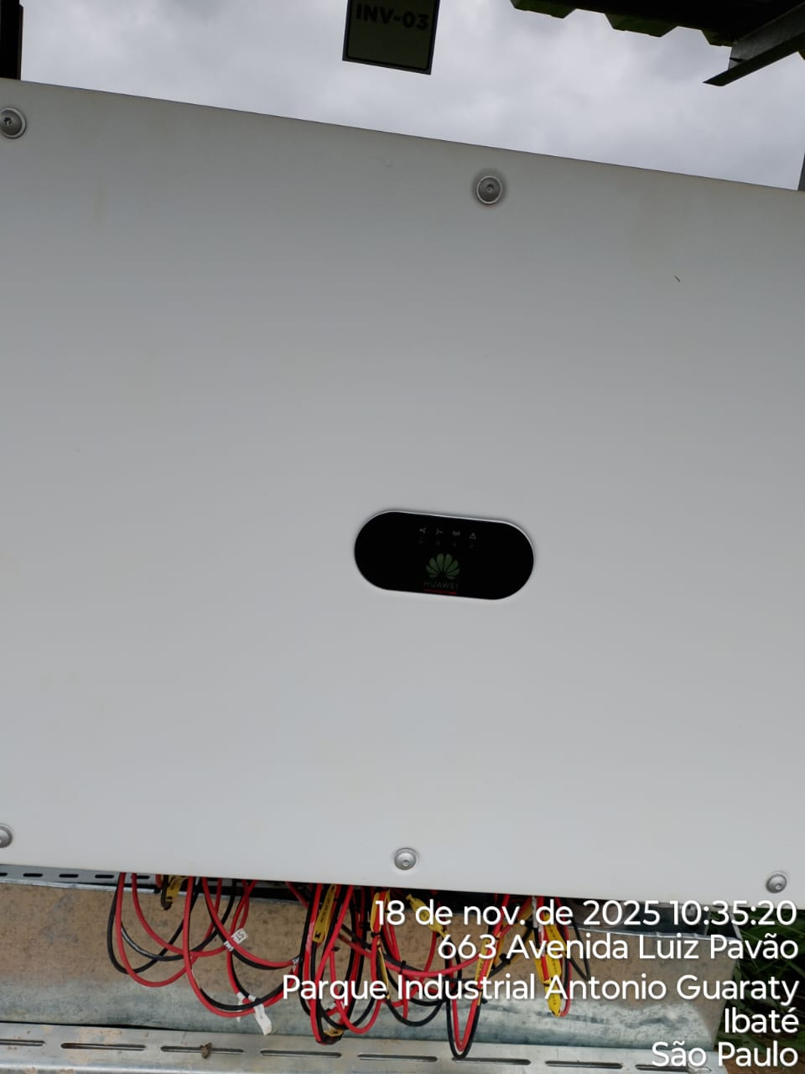
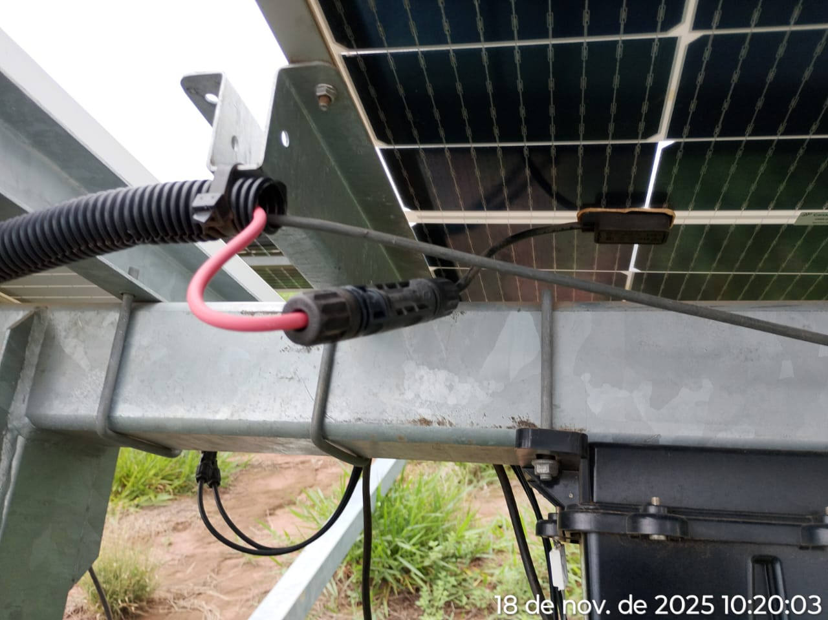
Serviços Especializados Grid Co.
Relatório de Ocorrência – UFV {{USINA}}
OCORRENCIA_PLACEHOLDER

Slide 3
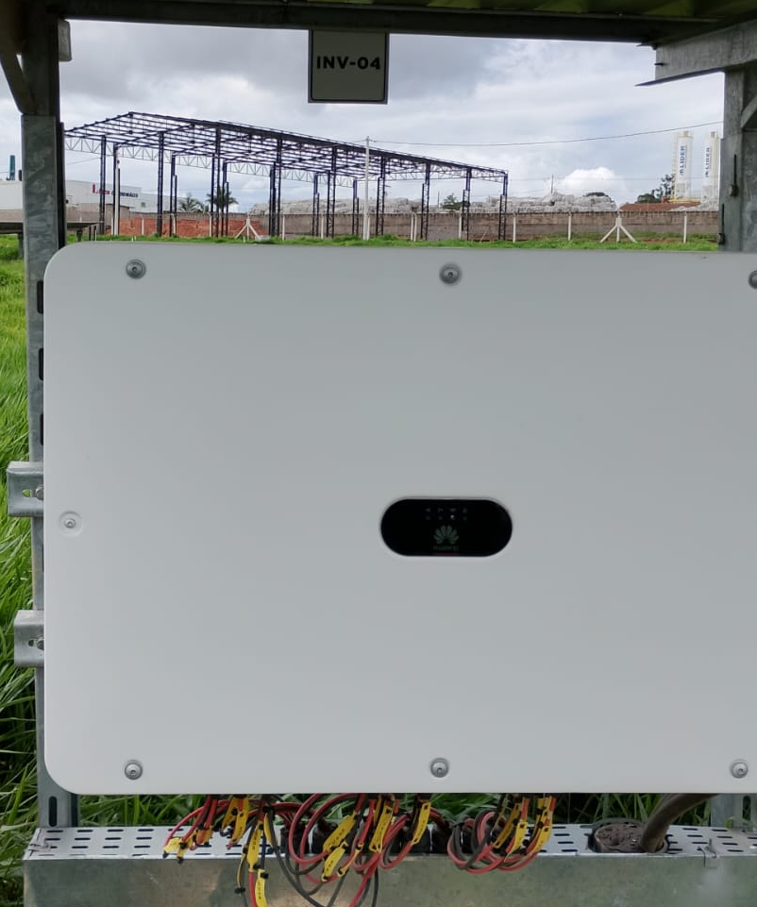
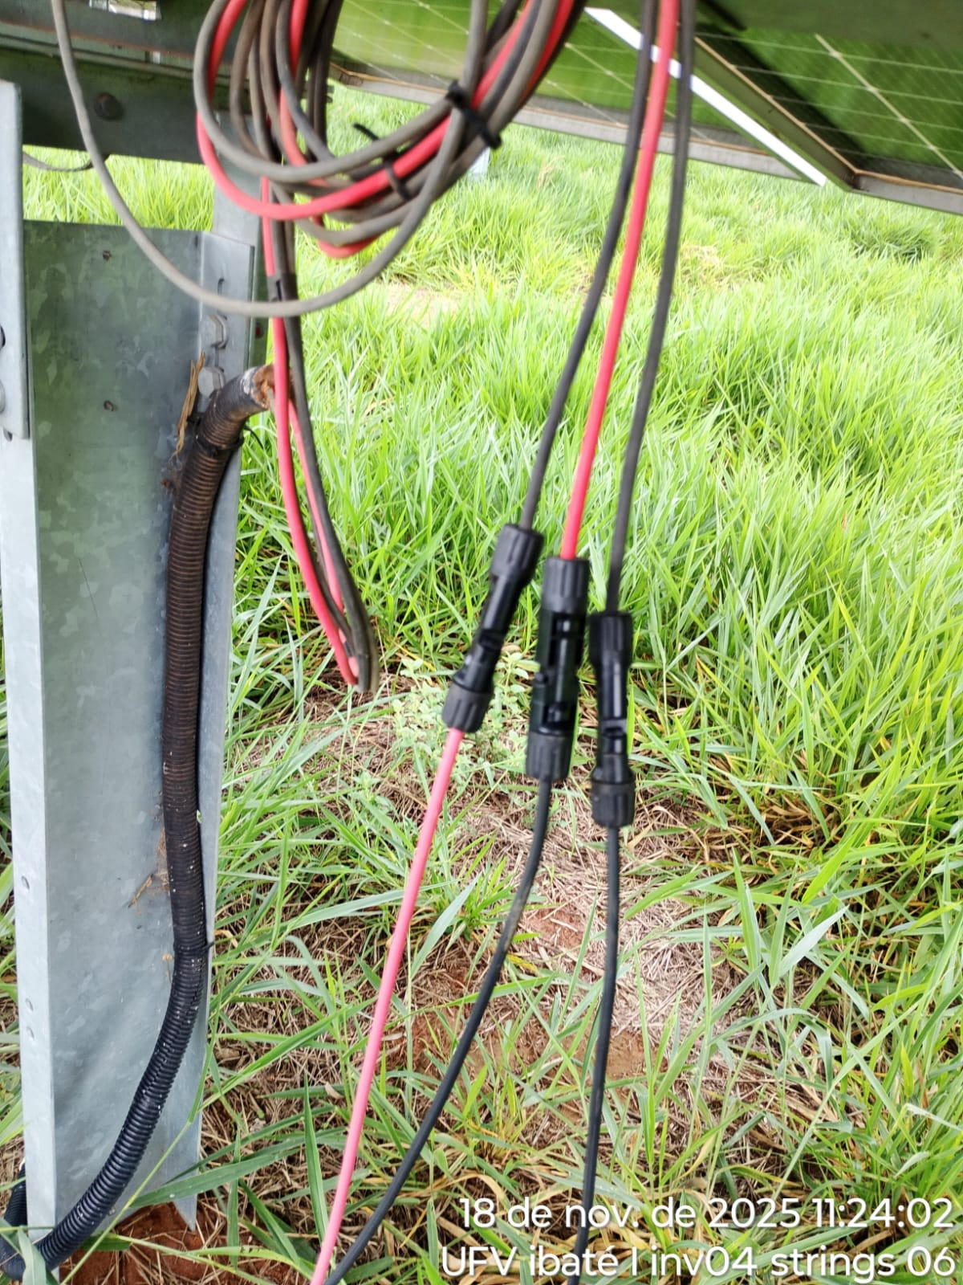
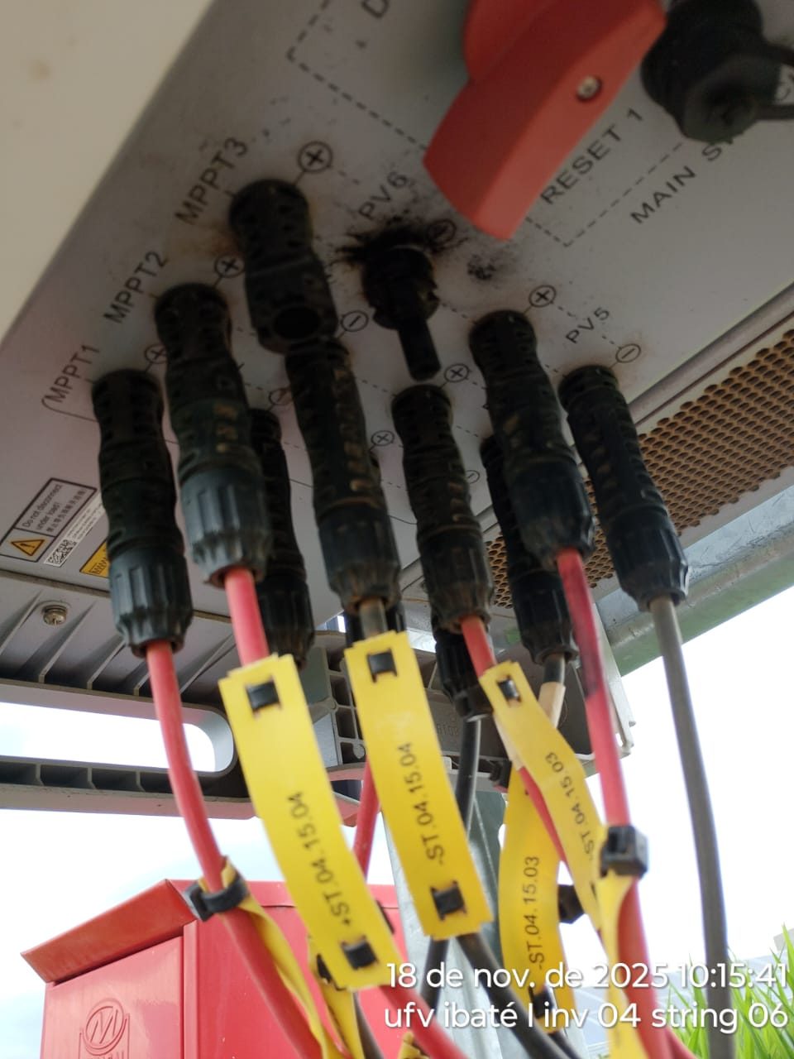
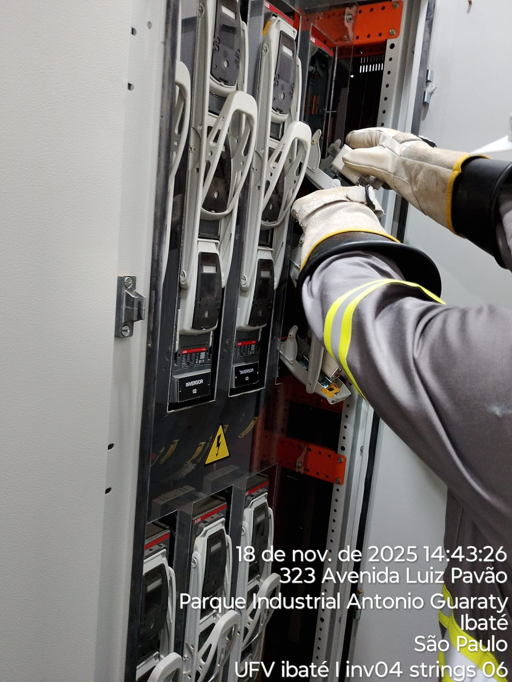
Serviços Especializados Grid Co.
Relatório de Ocorrência – UFV {{USINA}}
EVIDENCIAS_PLACEHOLDER

Slide 4
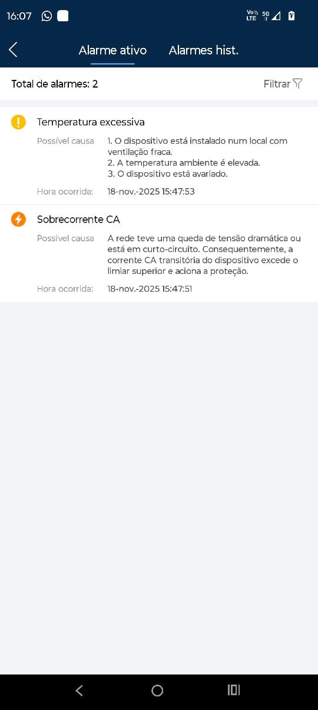
Serviços Especializados Grid Co.
Relatório de Ocorrência – UFV {{USINA}}
ACOES_PLACEHOLDER

Slide 5

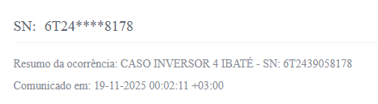
Serviços Especializados Grid Co.
Relatório de Ocorrência – UFV {{USINA}}
CONCLUSAO_PLACEHOLDER

Slide 6




Fale com a gente
Tem alguma dúvida? Estamos aqui para ajudar.
Envie uma mensagem para nós e entraremos em contato.
Matriz
Av. Eng. Santana Jr., 3000, 20° andar, Fortaleza, Ceará
Filial São Paulo
Alameda Santos, 415
14º andar, CJ Vila 2, São Paulo
Filial Rio de Janeiro
Avenida das Américas 3443
Bloco 3B, 2° Andar, Rio de Janeiro
www.gridco.com.br
/gridcobr

